Slide 1





교육 기관을 위한 생성형 AI 기반 음성 인식 키오스크 설계
(Design of Generative AI-based Speech-Recognizing KIOSK
for Educational Institutions)
권나영, 백상조, 이보미, 정은경, 김기성 교수님, 류지수 대표님, ㈜드림아이디어소프트
과제 개요
▶ 본 과제에서는 노인, 신체적 제약이 있는 사용자 등 디지털 소외계층을 위한 AI 음성인식 기반 키오스크이다.
▶ RASA NLU(자연어 이해) 및 NLG(자연어 생성), STT(음성-텍스트) 및 TTS(텍스트 음성 변환) 기술이 결합된 생성 AI 모델을 활용해,
사용자의 의도를 해석하고 공공기관과 교육기관의 시설 안내와 서비스 정보를 음성으로 제공하는 대화형 시스템 설계이다.
수행 과정
개발 내용
“대구가톨릭대학교 음성 인식 기반 AI 길찾기 시스템 개발”
대구가톨릭대학교 내에서 학생들, 노인, 그리고 신체적 제약이 있는 사용자들을 위해 AI 기반 음성 인식 시스템을 개발하였다.
이 시스템은 음성으로 길 안내와 학교 생활에 대한 정보를 제공하여 사용자 편의를 높이는 것을 목표로 한다.
데이터 수집 및 처리
대구가톨릭대학교의 주요 정보와 편의시설 데이터를 수집하여 Action.py, rules.yml, stories.yml, nlu.yml 파일에 반영했다.
자연어 처리(NLP) 기술을 활용하여 사용자의 의도를 파악하고 적절한 답변을 제공할 수 있도록 했다.
RASA 대화형 AI 구축
사용자와의 대화 흐름을 관리하고,
다단계 대화를 처리할 수 있게 했다.
Action.py 파일을 기반으로 다양한 사용자 요구에 맞는 동작을 수행하고, rules.yml과 stories.yml을 통해 대화 규칙과 시나리오를 정의하여 정확한 답변을 제공한다.
음성 인식과 대화 테스트
STT(음성 인식)와 TTS(텍스트-음성 변환) 기술을 통해 사용자의 질문을 처리하고 응답을 음성으로 출력했다. 이러한 테스트를 거치며, 대화의 정확도를 확인하고, 필요에 따라 대화를 다시 처리할 수 있도록 설계했다.
2. 역할 분담
• 권나영 - 데이터셋 구축 및 전처리
대구가톨릭대학교의 캠퍼스 정보 및 편의시설 데이터를 수집하고, 이를 시스템에 맞게 전처리하여 준비
• 백상조 - 모델 학습 및 NLP 시스템 개발
Rasa를 활용한 음성 인식 및 자연어 처리 모델 학습과 대화 흐름 설계 담당
• 이보미 - 시스템 통합 및 테스트
Action.py, rules.yml, stories.yml, nlu.yml 파일을 통합하고 음성 인식 기능의 테스트와 오류 수정 담당
• 정은경 - 프로젝트 기획 및 관리, 시스템 성능 최적화
프로젝트 최종 결과물 품질 검토, 시스템 성능 분석과 모델 개선 방향 제시 및 지속적인 최적화 작업 담당
대구경북 첨단산업 인재양성 사업 – 대구가톨릭대학교 ICT 분야
경북 첨산단업 인재양성 사업 - 영남대학교 미래형 자동차 분야

Slide 2
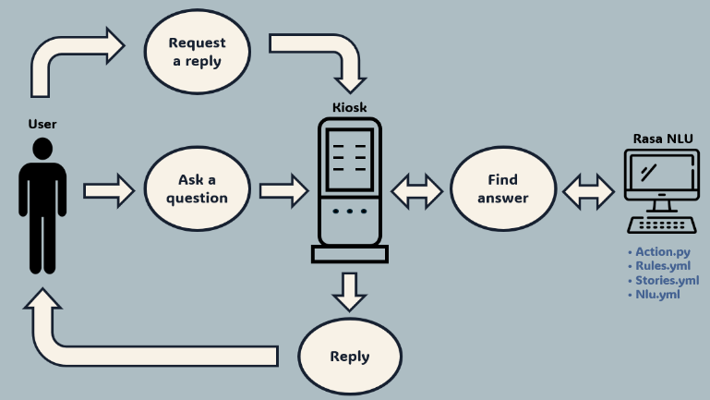
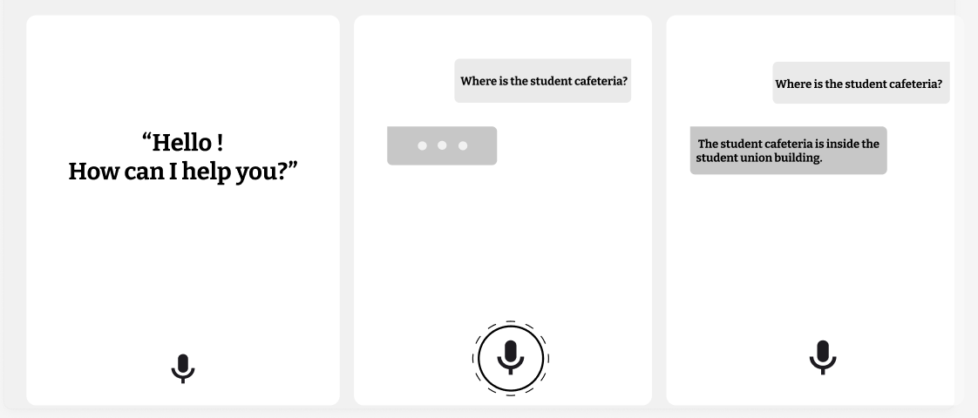
교육 기관을 위한 생성형 AI 기반 음성 인식 키오스크 설계
(Design of Generative AI-based Speech-Recognizing KIOSK
for Educational Institutions)
권나영, 백상조, 이보미, 정은경, 김기성 교수님, 류지수 대표님, ㈜드림아이디어소프트
상세 내용
1. 키오스크 기능 구조
• ㈜드림아이디어소프트에서 개발한 키오스크 시스템은 Rasa NLU를
사용하여 사용자의 음성 질문을 인식하고, 의도를 파악한 후 가장
적절한 응답을 제공한다.
• RASA는 대화형 AI 챗봇을 구축하기 위한 오픈 소스 프레임워크이다.
이는 Rasa NLU(자연어 이해)와 Rasa Core의 두 가지로 구성된다.
• Rasa NLU는 사용자의 의도를 이해하고 입력에서 주요 엔터티를
추출하는 역할을 담당하는 반면, Rasa Core는 대화 엔진을 관리하여
보다 복잡하고 사용자 정의 가능한 상호 작용을 허용한다.
그림1 기능구조도
2. 시나리오 플로우
3. 키오스크 인터페이스
Question
Question Recognition
Find Answer
Answer Voice Output
Correct Answer
End
Variable
Kiosk Screen Question Display
Find Logic
Variable
Standard Language
Incorrect Answer
Dialect
Jargon
Slang
그림2 시나리오 플로우
그림3 키오스크 인터페이스
• 시스템은 사용자의 의도를 이해한 후 점수를 매겨 가장 정확한
응답을 제공하며, 간단한 대화를 위한 챗봇 기능도 포함되어 있다.
• 질문을 분석한 후 화면에 표시하고, 데이터베이스 검색이나 논리적 분석을 통해 적절한 답변을 제공한다.
• 답변이 부정확할 경우, 이를 반복하여 개선한다.
• 음성 인식 키오스크의 사용자 인터페이스는 사용자가 쉽게
상호작용할 수 있도록 최적화되어 있다.
• 주요 디자인 요소에는 환영 메시지, 음성 인식 상태 표시기,
실시간 텍스트 피드백, 그리고 직관적인 사용자 인터페이스가
포함된다.
• 이러한 요소를 통합하여 사용자 친화적이고 효율적인 키오스크
시스템을 구현했으며, 모든 연령대와 기술 수준의 사용자가 쉽게
접근할 수 있다.
기대 효과 및 활용 방안
사용자 편의성 향상
사용자가 음성으로 시스템과 상호작용할 때, 질문이 실시간으로 화면에 표시되며, 추가 질문이나 답변 재요청이 가능하도록 설계되어 있다. 이 시스템은 길찾기와 학교 생활 정보 제공을 통해 편의성을 높인다.
향후 발전 방향
현재 시스템은 대구가톨릭대학교 내 학생 및 노인, 신체적 제약이 있는 사용자들이 보다 쉽게 정보를 얻을 수 있도록 설계되었으며,
향후에는 사용자 피드백을 반영하여 시스템을 더욱 발전시킬 계획이다.
대구경북 첨단산업 인재양성 사업 – 대구가톨릭대학교 ICT 분야
경북 첨산단업 인재양성 사업 - 영남대학교 미래형 자동차 분야
Figure 3 Kiosk Screen

